Slide 1
Poznatky ÚOOÚ z poradenství správcům, ze stížnostní agendy a řízení vedených po účinnosti obecného nařízení
JUDr. Jiří Žůrek
ředitel odboru konzultačních agend

Slide 2
Rok účinnosti GDPR
GDPR je postaveno na všeobecně platných základních principech, obsahuje však nové instituty (povinnosti), zohledňující současnou dobu
Po roce účinnosti lze konstatovat, že mnoho organizací začalo brát ochranu osobních údajů vážněji = pozitivum (ve veřejném sektoru pozitivní vliv pověřenců)
Lze však též konstatovat, že GDPR některé organizace z důvodu právní jistoty (paniky) začaly brát až příliš rigidně = negativum
  Jako příklad lze uvést např. nesmyslné souhlasy ve školství nebo pseudonymizace dětí
  Důsledek působení mnoha konzultačních firem, co se chytlo tématu GDPR bez větších zkušeností

Slide 3
Rok účinnosti GDPR – stížností agenda
Účinnost GDPR se promítla do celého spektra činnosti ÚOOÚ
Zřetelný nárůst v počtu stížností a podnětů

Slide 4
Na co si lidé nejčastěji stěžovali?
způsob získávání souhlasu se zpracováním osobních údajů
nerespektování práv subjektů údajů ze strany správců (neposkytování informací, neprovedení výmazu, nerespektování námitky)
nevyžádaná obchodní sdělení a speciálně telemarketing (subjektu údajů není znám zdroj získání osobních údajů)
zveřejnění osobních údajů na internetu – bez právního důvodu (web obecně, sociální sítě, tzv. klony veřejných rejstříků) – zahrnuje jak zpracování, tak stížnosti, které jsme vyhodnotili jako občanskoprávní, mimo působnost GDPR
kamery na obydlí, podnikatelských subjektů, též sledování zaměstnanců prostřednictvím kamerového systému

Slide 5
Na co si lidé nejčastěji stěžovali?
Co se týče oblastí, nelze „vyzdvihnout“ konkrétní oblast
Stížnosti a podněty byly přijímány na celé spektrum odvětví
  Bankovní a finanční služby
  Zpracování prováděné obcemi (resp. veřejná správa)
  Školství
  Telemarketing
  Zaměstnanecké vztahy

Slide 6
chyby v praxi ve veřejné správě

Slide 7
Poskytování informací dle zákona č. 106/1999 Sb.,
o svobodném přístupu k informacím
  Nesprávné zveřejňování adresních údajů žadatele – fyzické osoby (při zveřejnění poskytnuté informace podle § 5 odst. 3 zákona č. 106/1999 Sb.)
    Nejčastěji k tomu dojde tím způsobem, že povinný subjekt umístí dokument s poskytnutou informací (ale i často s žádostí) na web a to i s identifikačními údaji žadatele
    V roce 2018 desítky stížností na tuto praxi
  Při zveřejnění poskytnuté informace nesmějí být zveřejněny identifikační údaje žadatele – fyzické osoby. Povinný subjekt, který vyřizuje žádost o poskytnutí informace, je oprávněn zpracovávat osobní údaje žadatele pouze za účelem vyřízení žádosti, nikoli pro účely jejich zveřejňování.
  Pokud dochází k praxi, že je zveřejněn dokument odpovědi, je nutné jej zveřejnit bez identifikačních údajů žadatele.
    Požadavek zákona je zpřístupnit poskytnutou informaci
    Uvádět např. iniciály žadatele je zbytečnost a přidělávání si práce
  Relevantní informace: Manuál MV pro obce k zákonu o svobodném přístupu k informacím (strana 3 a 4)

Slide 8
Poskytování informací dle zákona č. 106/1999 Sb.,
o svobodném přístupu k informacím
  Pozor také při samotném provádění anonymizace osobních údajů žadatele či informací v dokumentu
          Nestačí prosté začernění textu ve formátu Word, pokud pod začerněním stále zůstávají čitelné osobní údaje. Jednoduše začerněný text ve Word je možné zkopírovat a vložit jinam a označit zpět bílou barvou a údaje budou viditelné. Pro posouzení anonymizace osobních údajů není podstatné, jakým způsobem je provedena, ale zda skutečně došlo k odstranění osobních údajů.
  Namísto změny barvy zvýraznění anonymizovaného textu se doporučuje text odstranit např. specializovaný programem (např. Adobe Acrobat) nebo ho vyloučit jinak

Slide 9
Poskytování informací dle zákona č. 106/1999 Sb.,
o svobodném přístupu k informacím
  Postup Úřadu při obdržené stížnosti na tuto problematiku = upozornění obci (resp. jinému povinnému subjektu) písemně či telefonicky
          V drtivé většině provedená náprava + poděkování
  Lépe však problémům předcházet, než je následně řešit
  Úřad na konci roku 2018 obeslal MV, SMS, SMO s informací o tomto problému s žádostí o informování zainteresovaných subjektů (čím vyšší osvěta, tím menší riziko porušení)

Slide 10
Zveřejňování neaktuálních dokumentů obsahujících osobní údaje fyzických osob na stránkách obce
  Typicky neaktuální listiny dostupné na elektronických stránkách obce, obsahující osobní údaje fyzických osob (např. dražební vyhlášky)
  Špatně: dostupná dražební vyhláška ze dne 16.6. 2016 (neaktuální)
  Dokumenty mají být zveřejněny pouze po dobu, která je určena právním předpisem, či je plněn účel, pro který byl zveřejněn
  Role pověřence - ověřit, zdali na webu nevisí již nerelevantní dokumenty, obsahující osobní údaje, či je již nejde vyhledat vyhledávačem.

Slide 11
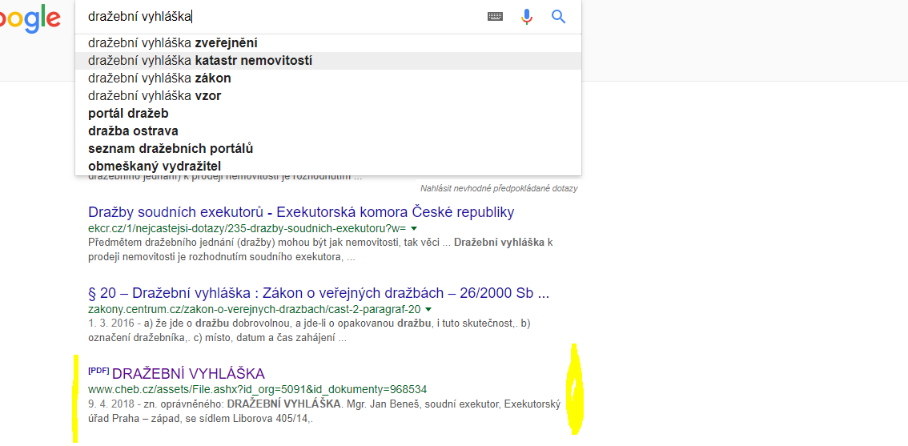
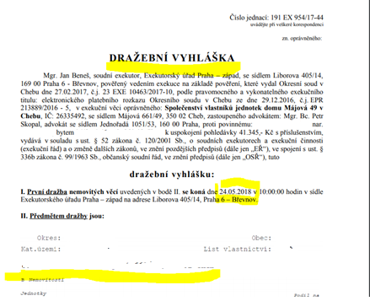
  Jaký je k dnešnímu dni účel zveřejnění dražební vyhlášky ohledně dražby, konané dne 24. 5. 2018?

Slide 12
Související problematika se zveřejňováním dokumentů obsahující osobní údaje
  Při odstranění dokumentu z webu (i oprávněně obsahující osobní údaje) se mnohdy stává, že je odstraněna pouze přímá cesta na dokument z webu, ale dokument je pořád vyhledatelný, např. Googlem (typicky zadáním jména, příjmení + název obce či domény).
  Nutno zabývat se i informačním rozhraním, aby byl dokument nejen stažen z viditelných stránek, ale i pro vyhledávání vyhledávači, pokud již nemá být veřejně přístupný
  Role pověřence - ověřit, zdali se v rámci zveřejňovaných informacích nevyskytují např. adresní údaje žadatelů, případně, zdali informační systém je nastaven tak, že již dříve stažené dokumenty nelze po zadání jména a příjmení osoby vyhledat vyhledávačem.

Slide 13
Zabezpečení osobních údajů Nejen v rámci správního řízení
  Věnovat pozornost se musí i pracovnímu prostředí zaměstnanců ve vztahu k dokumentům, které mají ve své správě
          Nemělo by docházet k situaci, kdy zaměstnanci, které v rámci výkonu činnosti navštěvuje veřejnost, mají na stole či jinde volně přístupné dokumenty
          Možný únik neveřejných informací (minimálně v rozsahu jméno, příjmení, č.j. a samotná informace o existenci tohoto řízení ve vztahu k identifikovatelné fyzické osobě)
          Možné porušení čl. 32 obecného nařízení o ochraně osobních údajů
  Role pověřence – seznámit příslušné pracovníky se základy práce
  s dokumenty, zejména pokud přijímají návštěvy veřejnosti, zásada čistého stolu po práci atd.

Slide 14
Neoprávněné nahlížení úředníků do registrů
  Nahlížení do registru obyvatel atd. se musí dít za jasným účelem v rámci výkonu státní správy
  Zneužití lze v závažných případech kvalifikovat i jako trestný čin dle §180 zákona č. 40/2009 Sb., trestní zákoník
  Role pověřence – seznámit pracovníky s jejich odpovědností a to i trestně-právní. Nelze nahlížet do registrů za účelem uspokojení zvědavosti či pro osobní potřebu. Občané se mohou dozvědět, jaký orgán a pro jaký účel využíval z Registru obyvatel údaje...(na zákl. žádosti o vydání výpisu z Registru obyvatel podle § 14 odst. 4 a § 58 zákona č.111/2009 Sb., o základních registrech)

Slide 15
POVĚŘENEC OBCE/města
  Vyřešit „viditelné“ záminky pro stížnosti (tj. např. ověří „politiku“ zpřístupňování odpovědí na žádosti podle zákona č. 106/1999 Sb., vyvěšování dokumentů s osobními údaji (a jejich sejmutí po stanovené době).
  Pozor také na různé vlastní programy, které některé obce či města mohou pro správu své agendy vést
  Proškoluje zaměstnance, informuje je i o technikách phishingu (viz dále)
  Informuje starostu a další osoby, že je žádoucí klást dotazy ohledně zpracování osobních údajů přímo jemu, či Úřadu prostřednictvím jím

Slide 16
Poznatky
Ke školství

Slide 17
POZNATKY
  Nepochopení podstaty školství a z tohoto faktu vyplývajících právních důvodů zpracování
  Rodiče na začátku školního období konfrontováni s mnoha nesmyslnými souhlasy (již nyní je dobré dělat přípravy na další školní rok)
  Školství = veřejný zájem, plnění právní povinnosti
  V závislosti na povaze školy může být zpracování založeno i na základě smlouvy
  I škola může mít jako subjekt práva oprávněný zájem (pokud odhlédneme od funkce školy), např. na ochraně majetku = kamery kolem pláště budovy apod.

Slide 18
ŠÍLENOSTI „VYKLADAČŮ“ gdpr
Pseudonymizace informací vůči jiným rodičům, kdy jde které dítě domů

Slide 19
ŠÍLENOSTI „VYKLADAČŮ“ gdpr
Pseudonymizované podpisy na vystavených výkresech

Slide 20
POVĚŘENEC VE ŠKOLSTVÍ
  Měl by se zajímat zejména o případnou revizi právních důvodů zpracování, zejména pokud škola používá souhlas se zpracováním osobních údajů – to by již mělo být pro pověřence varování a impulsem se této věci věnovat
  Neopomíjet ani poradenskou/informační roli zejména vůči učitelskému sboru
  Též platí, že škola by měla otázky atd. ohledně zpracování řešit nejprve s pověřence, pak případně prostřednictvím pověřence s ÚOOÚ (nezastupitelná role MŠMT)
  Věnovat se též zabezpečení, zejména jak je organizačně zajištěno nakládání se školskými dokumenty
          Z přijatých oznámení o porušení zabezpečení osobních údajů ve školství bylo nejčastějším předmětem oznámení ztráta dokumentů o žácích či napadení ransomwarem

Slide 21
Poznatky
Oznámení o porušení zabezpečení osobních údajů

Slide 22
Oznámení o porušení zabezpečení osobních údajů
  Nová povinnost, nutno věnovat pozornost, úzce souvisí se zabezpečením osobních údajů!
  Oznamuje se porušení zabezpečení, které je minimálně rizikové pro práva a svobody fyzických osob
  Splněním či ověřením předchozích případů lze výrazně snížit možné dopady porušení zabezpečení
  Informace k oznámení porušení zabezpečení na www.uoou.cz
  Role pověřence – ověřit jak fyzické zabezpečení, tak i elektronické, proškolit zaměstnance ohledně nebezpečí, zejména kyber hrozeb, ale také již avizované nakládání se spisovým materiálem atd. Úzká spolupráce s IT či vedením pro zajištění adekvátního zabezpečení

Slide 23
Oznámení o porušení zabezpečení osobních údajů
  K dnešnímu dni (29.5.) evidováno cca 500 ohlášení
  Mnohdy nejsou dodržovány náležitosti ohlášení, tak jak stanovuje GDPR
  Zejména co se týče pravděpodobných důsledků a popis přijatých opatření
    I tyto náležitosti jsou důležité pro posouzení ze strany Úřadu
        Smyslem povinnosti není za každé porušení udělit pokutu
        Ohlašovatele Úřad nesděluje veřejnosti

Slide 24
Oznámení o porušení zabezpečení osobních údajů
  Nejčastější příčiny porušení zabezpečení osobních údajů
          Úmyslné zneužití údajů zaměstnancem
          Úspěšný phishingový útok
          Neoprávněný přístup do počítačového systému
          Chyba techniky či softwaru
          Lidské selhání

Slide 25
Oznámení o porušení zabezpečení osobních údajů
  Velmi často jsou předmětem ohlášení porušení phishingové útoky, které jsou důsledkem nízkého povědomí zaměstnanců o kyber hrozbách
  Role pověřenců má být i v poskytování informací zaměstnancům
  Pravidelná školení, resp. poskytované informace zaměstnancům = snížení rizika porušení zabezpečení osobních údajů
  Zaměstnance informujte o konkrétních technikách phishingu, tj. v čem spočívá, nikdy neposkytovat přístupové údaje do informačních systémů emailem či vyplněným formulářem v odkazu

Slide 26
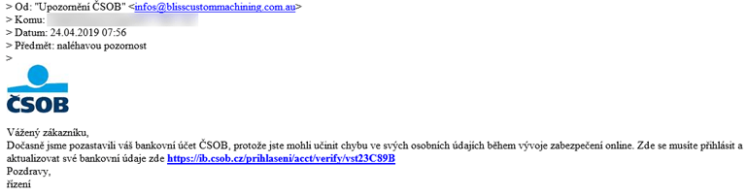
Jak phishing vypadá?
  https://www.utb.cz/cvt/bezpecnost/varovani-vedecke-informace-vzajmu-podvodniku/

Slide 27
Oznámení o porušení zabezpečení osobních údajů
  Dalším často ohlašovaným porušením zabezpečení osobních údajů je útok škodlivým programem ransomwarem, který protiprávně zašifruje obsah informací a požaduje výkupné (v tom lepším případě)
  Často instalován právě v důsledku úspěšného phishingového útoku
  Důležité je v této souvislosti zálohování
  Záloha = obnova dat = nižší (?) riziko (stejně tak šifrovaná data)

Slide 28
Poznatky z vedených řízení

Slide 29
Poznatky z vedených řízení za rok účinnosti GDPR
  Dozorová činnost vykonávána jak ve vztahu ke skutkům za výlučné účinnosti zákona č. 101/2000 Sb., tak i ve vztahu ke skutkům v době účinnosti GDPR
  Významná skutečnost dotýkající se dozorové činnosti – vyloučení orgánů veřejné moci a veřejných subjektů z pokutování (viz § 62 odst. 5 zákona č. 110/2019 Sb.)
  V prvním roce účinnosti se ÚOOÚ zaměřoval především na osvětu, nikoli na „represi“ v podobě kontrol či pokut (čemuž odpovídaly i výše pokut)
    Mnoho drobných porušení či podezření vyřešeno zaslaným dopisem správci (cca 580 dopisů, velká část v problematice „106“ a kamer).

Slide 30
Poznatky z vedených řízení za rok účinnosti GDPR
  Doposud 6 pravomocných pokut za porušení GDPR a dvě nepravomocné pokuty (zatím nejvyšší 250 000 Kč)
  Pravomocná porušení se týkala mimo jiné:
    Porušení zásady zákonnosti, tj. zpracování osobních údajů bez právního důvodu k tomu opravňujícímu (10 a 50 tis)
    Špatné zabezpečení osobních údajů (15 a 30 tis)
    Porušení práva na přístup k osobním údajům (10 a 20tis.)

Slide 31
Poznatky z vedených řízení za rok účinnosti GDPR
  Na stránkách ÚOOÚ (www.uoou.cz) jsou pololetně zveřejňovány informace o kontrolách
    Z těchto informací lze též čerpat informace ke konkrétním kontrolám a poznatkům (a výkladu) ÚOOÚ

Slide 32
Poradenská činnost

Slide 33
Poradenská činnost ÚOOÚ
  V oblasti ochrany osobních údajů hraje velkou roli i osvětová činnost dozorového úřadu, jelikož jde o oblast vysoce ovládanou přirozenoprávními předpisy, ve kterou jsou povinnosti často stanovovány obecně
  Doba před účinností GDPR = prudký nárůst dotazů

Slide 34
Poradenská činnost ÚOOÚ
  Reakcí ÚOOÚ byla významná aktualizace informací na www.uoou.cz
    Zpracována Základní příručka ke GDPR
    Změna koncepce FAQ na FAQ dle oblastí (lepší přehlednost)
    Zveřejněny další informace a dokumenty
    Účast expertů ÚOOÚ na mnoha seminářích, konferencích, v médiích atd.
  Důležité: pověřenci by na ÚOOÚ měli klást pouze kvalifikované dotazy a nikoli způsobem položím otázku a očekávám odpověď, ale i s uvedením jejich názoru či rozboru řešené problematiky

Slide 35
Děkuji Vám za pozornost

